Slide 1
Lékařská fakulta MU v Brně
Katedra porodní asistence a zdravotnických záchranářů plánování

Slide 2
Plánování
Manažerská činnost určující čeho, jak a jakými prostředky má být dosaženo v určitém čase.
Je zaměřeno do budoucnosti.
Vytváří spojení (přechod) mezi současnou situací (kde jsme) a budoucnem (kde chceme být).
Prováděno na všech úrovních managementu.
Dlouhodobé – strategické.
Střednědobé – taktické.
Krátkodobé – operativní.

Slide 3
Postup plánování
Východiska (příležitosti, potřeby).
Stanovení cílů.
Přijetí plánovacích předpokladů.
Produkce alternativních postupů.
Hodnocení alternativ.
Výběr postupu.
Formulování návazných plánů.
Realizace a sledování.
Přijímání nápravných opatření.
Vyhodnocení.

Slide 4
Operativní plánování
Krátkodobé plánování.
Nejdetailnější úroveň.
Bezproblémové fungování každodenní procesů.
Specifické cíle.
Jasně definované, obsahově, časově i personálně vymezeny.
Na všech úrovních a ve všech oblastech.
Ošetřovatelský proces. (Věstník MZČR č.9/2004, Vyhláška č.98/2012 Sb., o zdr. dok., Vyhláška č. 55/2011 Sb., resp. č. 2/2016 Sb.)

Slide 5
Taktické plánování
Střednědobé plánování.
„Spojník“ mezi operativním a strategickým plánováním.
Určuje, na které specifické oblasti služeb a činností se zaměřit.
Např. plánování systému kvality poskytnuté péče, plánování kvalifikačního rozvoje personálu, apod.

Slide 6
Strategické plánování
Disciplinovaná metoda zajišťující posun organizace či oddělení ke sdílené vizi nebo preferované budoucnosti.
Nejdůležitější a současně nejnáročnější úkol managementu.
Strategie obsahuje vizi firmy, strategické cíle a strategické operace.
Vize formuluje budoucí obraz daného zdr. zařízení.

Slide 7
Vize
Neměla by být ani příliš obecná, ani příliš konkrétní.
Měla by být:
srozumitelná,
obrazná,
aktuální,
uskutečnitelná,
flexibilní.

Slide 8
Příklady vize
Spokojený pacient.
Vzdělaný personál řešící problémy pacientů s vysokou odborností.
Ekonomická stabilita.
Prosperující organizace s vysokou firemní kulturou.
Nejlepší organizace v dané specializaci.
Získání mezinárodní akreditace.

Slide 9
Stanovování cílů
Pravidlo SMART(ER):
specifický (specific)
měřitelný (measurable)
akceptovatelný (agreed)
reálný (realistic)
trasovaný/sledovatelný/termínovaný (trackable/time bound)
popř: hodnocený (evaluate/ethical/enjoyable…)
průběžně hodnocený (reevaluate/recordable)

Slide 10
Techniky uplatnitelné v plánování
Techniky prognózování – statistické a subjektivní techniky.
Statistické – metody popisné statistiky, pravděpodobnost, prognózování, projektový management, výzkum trhu, atd.
Subjektivní – Delfská metoda, brainstorming, atd.
Techniky strategické analýzy.

Slide 11
PEST(EL) analýza
Analýza vnějšího prostředí.
Segmenty:
politický,
ekonomický,
sociální,
technologický,
ekologický,
legislativní,
popř. geografický, demografický a kulturně-historický.

Slide 12
SWOT analýza
Zjištění interních možností X dopady vlivů vnějšího prostředí.
Pohotová, velmi užitečná a snadno využitelná.
Negativem může být přílišná jednoduchost a značná subjektivita.

Slide 13
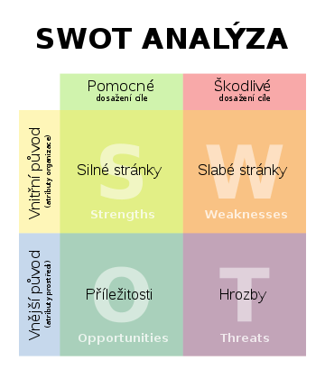
Autor: SWOT_en.svg: Xhiennederivative work: ToOb (talk) – SWOT_en.svg, CC BY-SA 3.0, Https://commons.wikimedia.org/w/index.php?curid=7160770

Slide 14
SWOT analýza
Stanovit si cíl.
Zhodnocení vnitřního kontextu. (např. naše pracovní místo)
Zhodnocení vnějšího kontextu. (vše ostatní)
Snažit se W a T změnit na S a O.
Strategie, jak to změnit. (např. najít mezi lékaři spojence v diskusi s ostatními lékaři)
Vědomí naléhavosti (awareness of urgency)
co se stane, když se spojí W a T,
souhrn S a O.

Slide 15
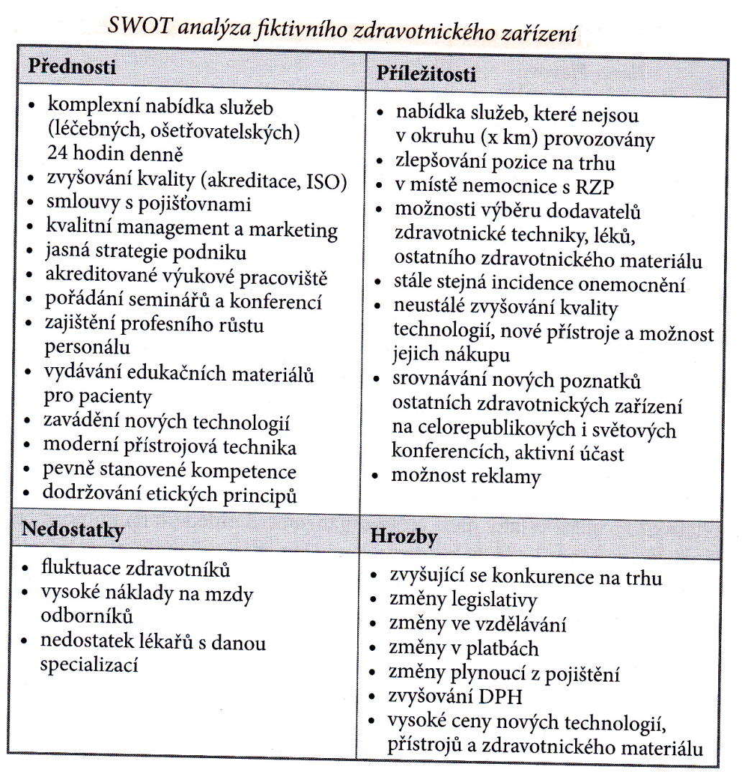
Plevová a kol.: Management v ošetřovatelství, str.57

Slide 16
Analýza zainteresovaných stran (stakeholder analysis)
Používá se při řízení projektů, řešení konfliktů.
Identifikace a analýza subjektů, které jsou buď aktivně zapojeny nebo budou či mohou projekt nějak ovlivnit.
Cílem je posouzení tohoto ovlivnění a naplánování strategie pro jednání se zainteresovanými stranami.
Každý subjekt má jiný zájem na projektu a jinou úroveň.
Ninja – vypadají, že nemají velkou moc, pohybují se potichu, ale účinně pracují.

Slide 17
Analýza zainteresovaných stran (stakeholder analysis)
Identifikace subjektů a popis subjektů.
Stakeholder Name | Contact Person Phone, Email, Website, Address | Impact How much does the project impact them? (Low, Medium, High) | Influence How much influence do they have over the project? (Low, Medium, High) | What is important to the stakeholder? | How could the stakeholder contribute to the project? | How could the stakeholder block the project? | Strategy for engaging the stakeholder
EXAMPLE Nurses & Midwives Union | Carlos Davida cdavida@nu.org 0998 765 287 | High | High | Maintaining working conditions for nurses | Agree for union members to implement the new reforms | Going on strike | Monthly round-table discussions
Patient Advocacy Group | Viki Chan vchan@pag.org 888 587 101 | High | Medium | Maximising quality of care for patients | Communicate with other stakeholders to express their support for reforms | Making complaints about quality of service after the reports | Information and feedback meetings every 6 months
Sunday Times Newspaper | Jane Smith jsmith@stn.com 888 587 101 | Low | High | Getting a good story | Print stories that support the new reforms | Printing stories that oppose the new reforms | Quarterly press meetings
http://www.tools4dev.org/resources/stakeholder-analysis-matrix-template/

Slide 18
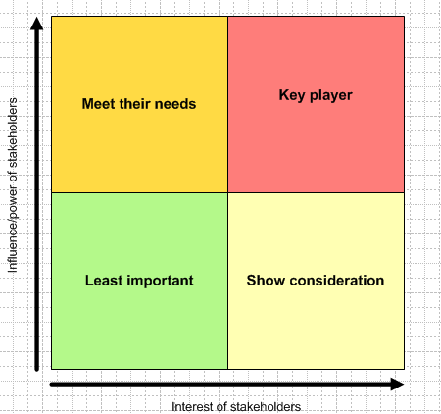
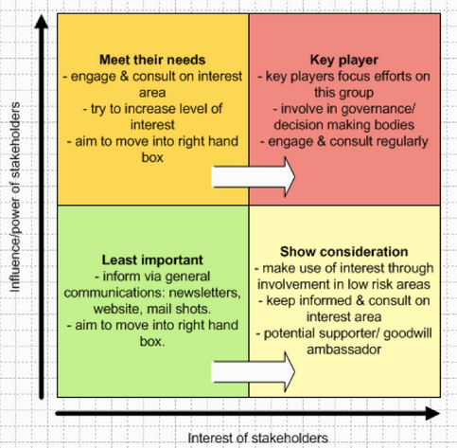
Analýza zainteresovaných stran (stakeholder analysis)
Matice vlivu a zájmu:
https://www.stakeholdermap.com/stakeholder-analysis.html?utm_source=link&utm_campaign=images/stakeholder-analysis-strategy.gif#tegy

Slide 19
Zdroje
Plevová a kol.: Management v ošetřovatelství
Zlámal a kol.: Základy managementu pro posluchače zdravotnických oborů
http://www.tools4dev.org/resources/stakeholder-analysis-matrix-template
https://www.stakeholdermap.com/stakeholder-analysis.html?utm_source=link&utm_campaign=images/stakeholder-analysis-strategy.gif#tegy

